Slide 1
Развитие слухового восприятия, слухового внимания и слуховой памяти у детей раннего возраста
Расева Галина Константиновна

Slide 2
Я много лет работаю с детьми раннего возраста и хочу рассказать вам о хорошо знакомой и близкой для вас теме – развитии фонематических процессов с самого раннего возраста.

Slide 3
Мы живем в мире сложных природных, речевых, музыкальных звуков. С самого рождения ребенка окружает множество звуков: шум ветра и дождя, шелест листьев, лай собаки, сигналы машин, музыка, речь людей.
Но все эти слуховые впечатления воспринимаются малышом неосознанно, сливаясь с другими, более важными для него сигналами. Ребенок пока еще не умеет управлять своим слухом, порой просто не замечает звуков, не может сравнивать и оценивать их по громкости, силе, тембру.

Slide 4
Слуховое восприятие - очень важная особенность человека, без нее нельзя научиться слышать и понимать речь, основное средство общения.
Слуховое восприятие начинается со слухового внимания- умения сосредотачиваться на звуке, определять его и соотносить с издаваемым предметом.
Слуховая память – умение удерживать в памяти и воспроизводить сложную многоступенчатую инструкцию, ряд действий, слов и т.д.

Slide 5
Развитие слухового восприятия я веду в 2-х направлениях:
восприятие обычных (неречевых) звуков;
- восприятие речевых звуков, на базе чего и происходит формирование фонематического слуха.
Оба направления начинают формироваться еще в младенческом возрасте.
Работа по развитию слухового восприятия предусматривает:
- развитие умения прислушиваться к различным звукам;
- умение ориентироваться в пространстве на слух;
- различение темпа, высоты и силы голоса,
- формирование умения определять, что звучало( бытовые звуки, звучащие, музыкальные игрушки и т.д.)

Slide 6
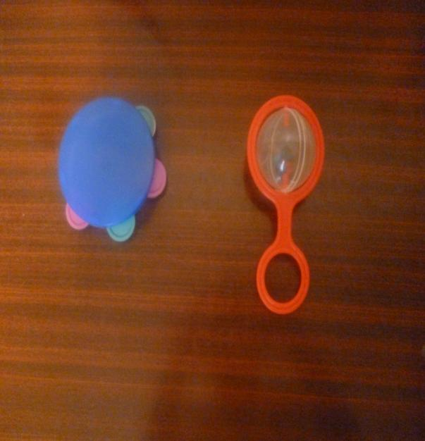
Для развития слухового сосредоточения (умения прислушиваться) и слуховых дифференцировок (умение слушать, воспринимать и различать звуки) нужно с ребенком не только разговаривать, но с 2,5 месяцев проводить специальные занятия.
К 4- м месяцам ребенок поворачивает голову в сторону невидимого источника звука, т.е должен хорошо определять его направление. Около 5 месяцев он уже различает строгий и ласковый тон обращения.
Для развития слуховых дифференцировок необходимо ласково разговаривать с ребенком, окликать его на разном расстоянии, менять интонацию голоса, учить прислушиваться к звучанию погремушки, барабана, других звучащих игрушек.

Slide 7
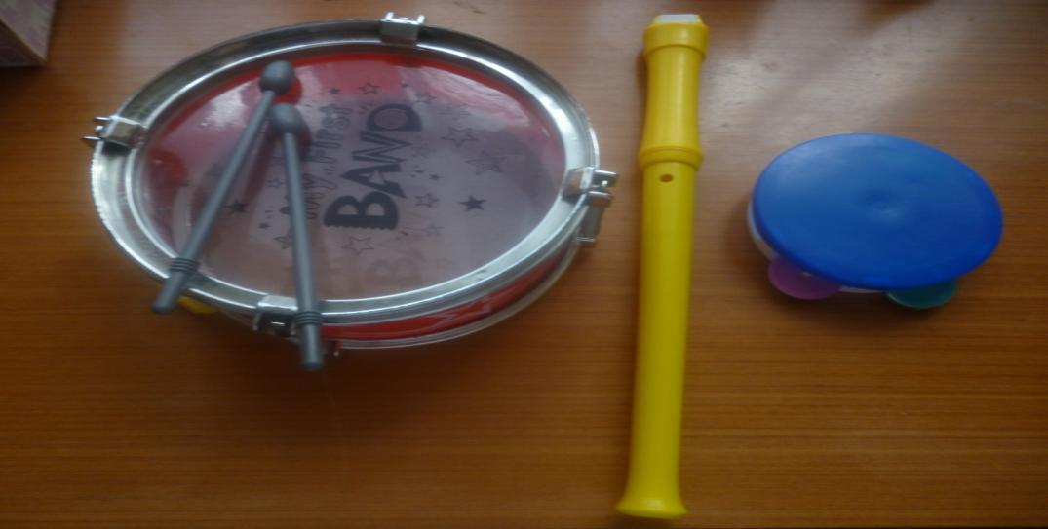
В 9 месяцев ребенок по- разному реагирует на музыку: под плясовую оживленно двигается, а к спокойной музыке прислушивается! Для развития способности слушать музыку, прислушиваться к ней уже в этом возрасте проводят специальные игры - занятия. Для развития слухового восприятия нужны специальные пособия – звучащие игрушки, издающие различные не очень резкие звуки, музыкальные игрушки (игрушечная гармошка, барабан, дудочка, бубен, колокольчик) различные по звучанию погремушки и др.

Slide 8
Следующие два года – период раннего детства – приносят ребенку новые большие достижения. В возрасте 2 – 4 лет у ребенка активно развивается как зрительное, так и слуховое восприятие.
Но способность напрягать слух, улавливать и различать звуки не возникает сама по себе, даже если у ребенка хороший слух от природы. Ее нужно развивать и лучше всего делать это в игре.
Цель игр, приведенных ниже, - открыть для малыша особый мир звуков, сделать их привлекательными и значимыми, говорящими о чем-то важном. Вслушиваясь в слова, играя с ними, ребенок формирует свой слух, улучшает дикцию, стараясь приблизить звучание своей речи к тому, что он слышит от окружающих.

Slide 9
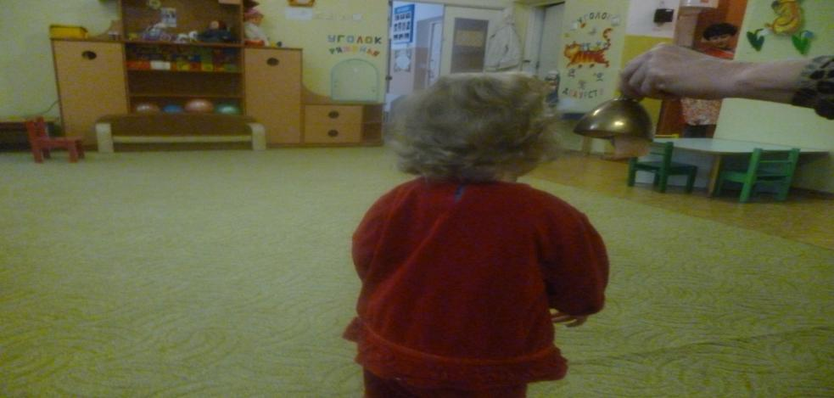
Где позвонили?
Цель: Развивать направленность слухового внимания, умение определять направление звука, ориентироваться в пространстве.
Оборудование: Колокольчик.
Ход: Ребенок закрывает глаза, а взрослый тихо встает в стороне от него (слева, справа, сзади) и звенит в колокольчик. Ребенок, не открывая глаза, должен указать направление, откуда доноситься звук. Если малыш ошибается, то отгадывает еще раз. Игру повторяют 4 - 5 раз. Необходимо следить, чтобы ребенок не открывал глаза. Указывая направление звука, он должен повернуться лицом к тому месту, откуда слышен звук. Звонить надо не очень громко.

Slide 10
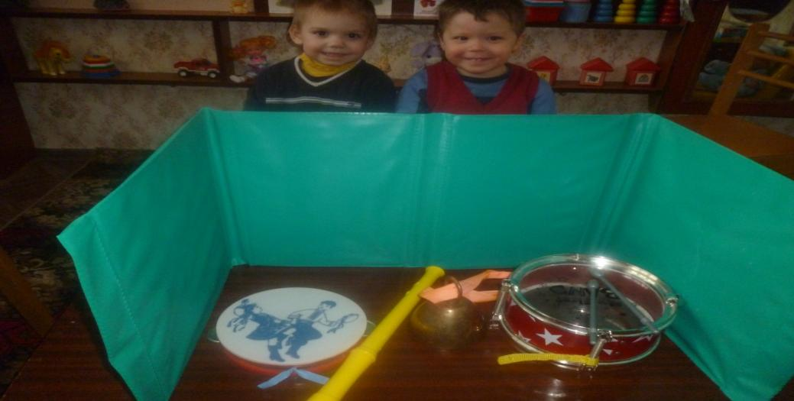
Кто что услышит?
Цель: Развивать слуховое внимание, память, восприятие, пополнять активный словарь.
Оборудование: Ширма, колокольчик, бубен, молоточек, барабан и т.п.
Ход: Взрослый за ширмой по очереди издает звуки выше перечисленными предметами и предлагает детям отгадать, каким предметом произведен звук. Звуки должны быть ясными и контрастными, чтобы ребенок мог их угадать.

Slide 11
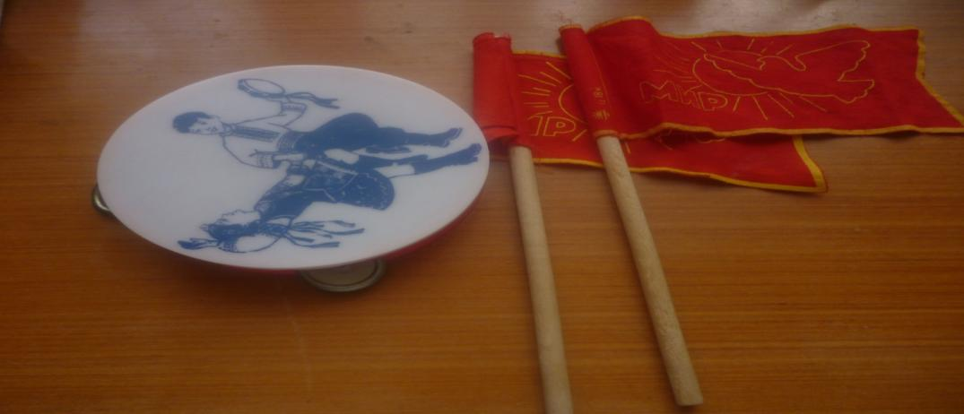
Угадай, что делать
Цель: Развивать слуховое восприятие и память, развивать умение переключать слуховое внимание, развивать координацию движений, умение соотносить свои действия со звучанием бубна.
Оборудование: Бубен, два флажка.
Ход: У ребенка в руках два флажка. Если взрослый громко звенит в бубен, малыш поднимает флажки вверх и машет ими, а если бубен звучит тихо - опускает флажки вниз.
Важно следить за правильной осанкой детей и точным выполнением движений. Чередовать громкое и тихое звучание бубна нужно не более 4 раз, чтобы ребенок мог легко выполнять упражнение.

Slide 12
Кто внимательный?
Цель: Развивать остроту слуха, умение правильно воспринимать словесную инструкцию независимо от силы голоса, которым ее произносят.
Оборудование: Кукла, игрушечный мишка, машинка.
Ход: Взрослый сидит около стола, на котором лежат игрушки. Ребенок находится на расстоянии 2 - 3 метров от него. Взрослый предупреждает ребенка: «Я буду говорить шепотом, поэтому сидеть надо тихо, чтобы было слышно. Будь внимательней!» Затем говорит:
- Возьми мишку и посади в машину.
- Возьми мишку из машины.
- Посади в машину куклу.
- Покатай куклу машине.
Ребенок должен услышать, понять и выполнить эти поручения. Задания нужно давать краткие и простые, а произносить их тихо, но очень четко.

Slide 13
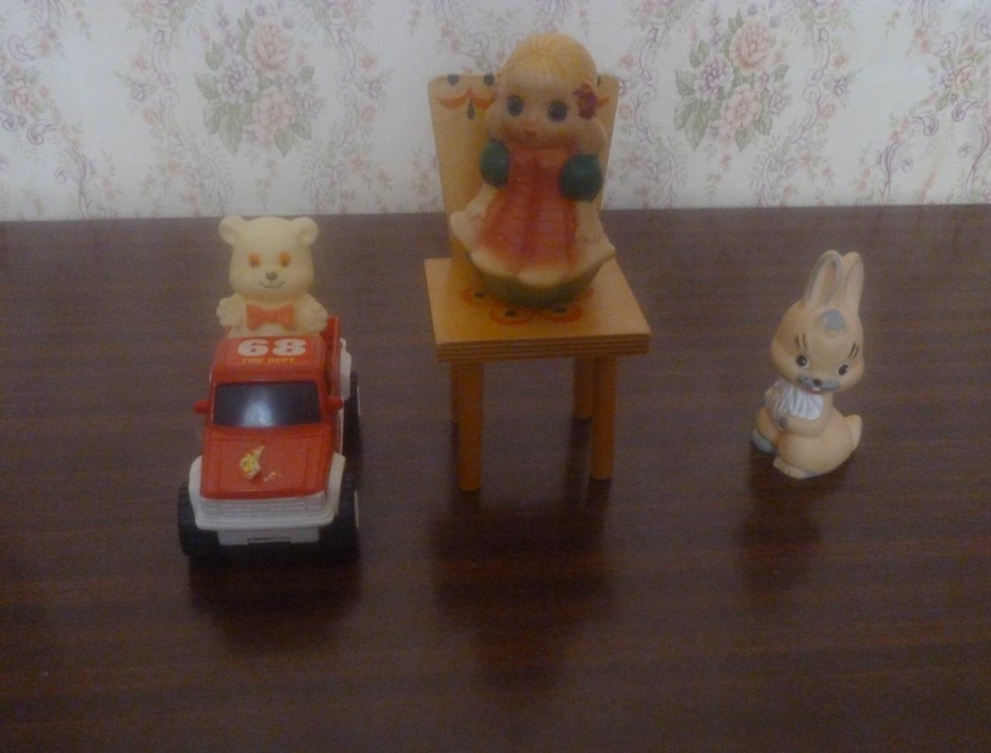

Slide 14
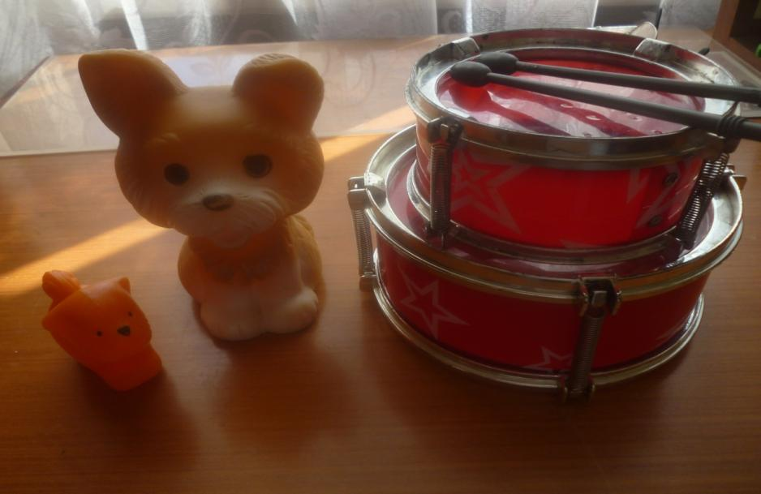
Кто лает? (Что звучит?)
Цель: Развитие слухового внимания, выработка умения повышать и понижать голос.
Ход: Логопед говорит, что в гости к детям пришли 2 собачки (большая и маленькая). Большая собачка лает «АВ-АВ-АВ» (произносит звукоподражание низким голосом), а маленькая «ав-ав-ав» (произносит высоким «тоненьким» голосом. Затем дети должны угадать, какая собачка лает.

Slide 15
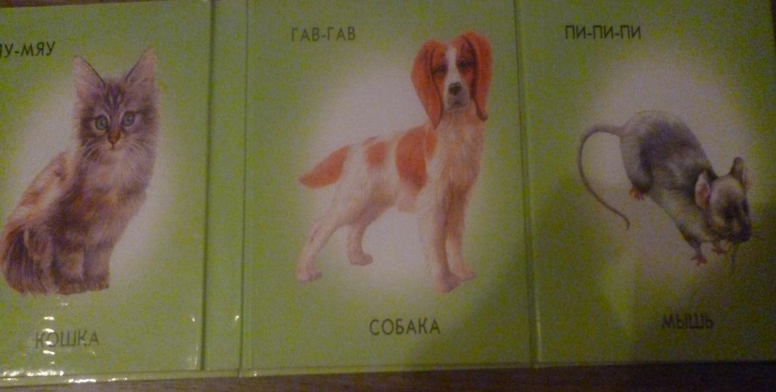
Кто как голос подает?
Цель: Развитие слухового внимания и способности к звукоподражанию.
Ход: Логопед показывает детям картинки животных и говорит: «Это кошка. Кошка мяукает «мяу-мяу-мяу». Это собака. Собака лает « ав-ав-ав». Это мышка. Мышка пищит «пи-пи-пи». Затем по звукоподражаниям ребенок должен найти и показать соответствующую картинку.

Slide 16
Поезд
Цель: Развитие силы голоса, слухового восприятия.
Ход: Логопед показывает детям картинку и говорит, что один поезд близко и гудит громко, другой – не очень громко, а третий – тихо. Затем задает вопросы детям .
1.Угадай и покажи, какой поезд гудит вот так: ТУ-ТУ-ТУ!(логопед гудит очень громко).
2.А теперь покажи, какой поезд гудит вот так: Ту-Ту-Ту! (логопед гудит голосом средней силы).
3. А какой поезд гудит так: ту-ту-ту! (логопед гудит очень тихо).

Slide 17
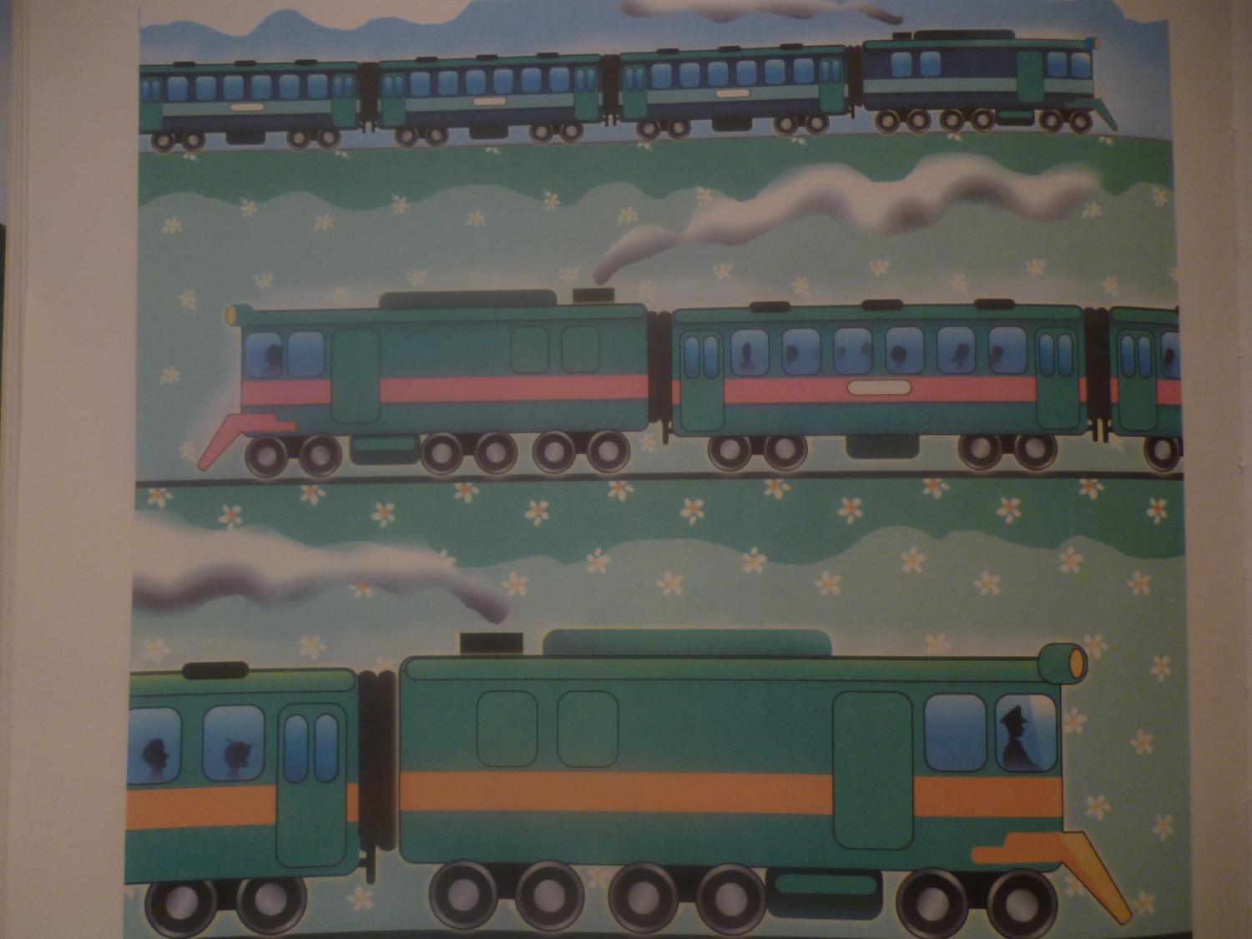

Slide 18
Три медведя ( развитие высоты голоса)
Ход: Логопед показывает детям иллюстрацию из сказки «Три медведя). Просит вспомнить из какой сказки эти медведи.
1.Угадай, кто рычит: медведь, медведица или медвежонок ( рычит голосом разной высоты: самый низкий – папа, самый высокий – Мишутка, средний – мама).
2. Угадай, кто это говорит: «Кто сидел на моем стуле?» (говорит низким, средним и высоким голосом).

Slide 19
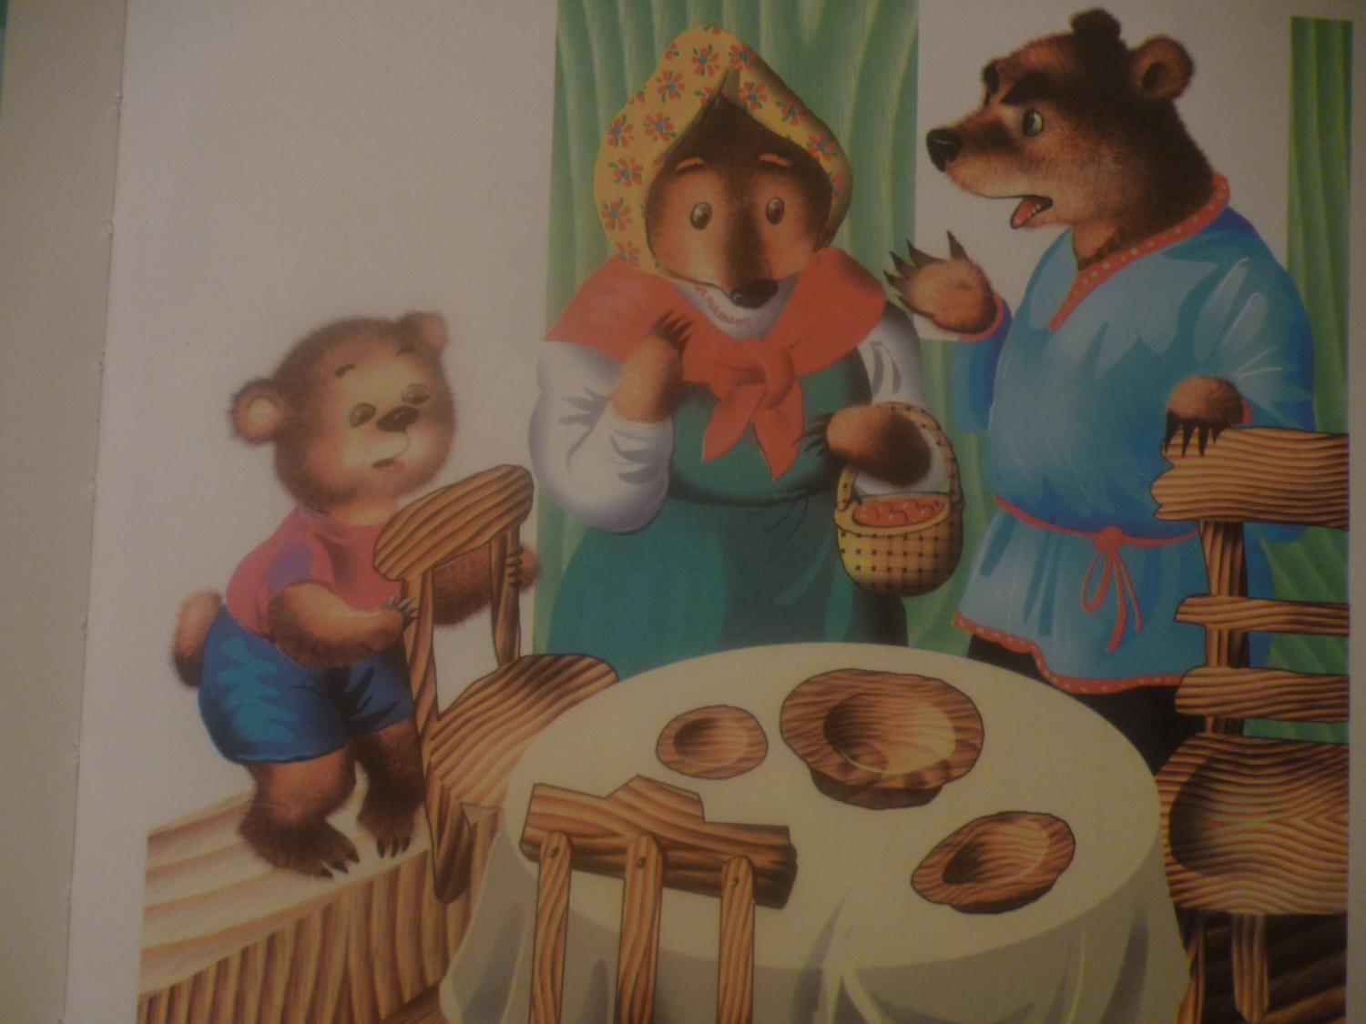

Slide 20
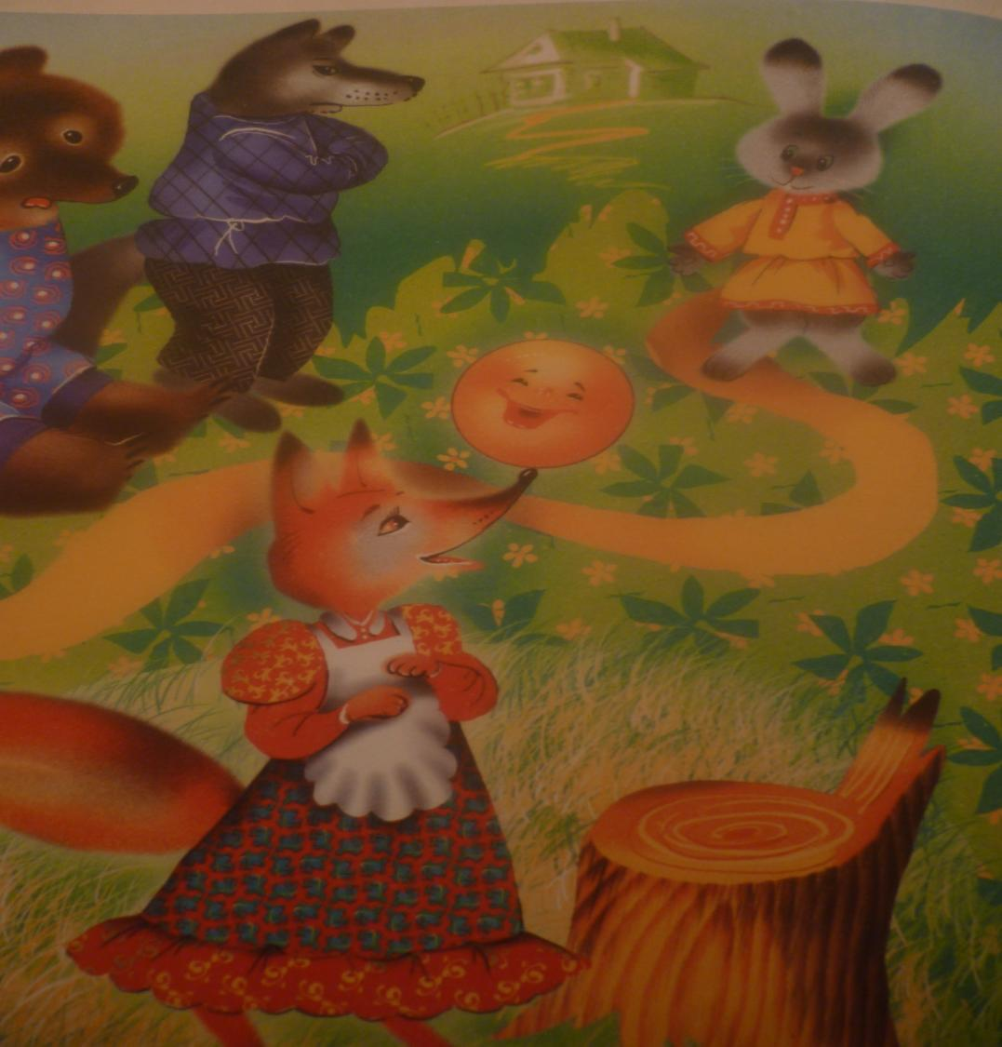
Колобок
(игра для развития высоты и тембра голоса)

Slide 21
Таким образом, развитие слухового восприятия, а также слухового внимания и слуховой памяти позволяет добиваться наиболее эффективных и ускоренных результатов развития фонематического восприятия. Это очень важно, так как неумение вслушиваться в речь окружающих часто является одной из причин неправильного звукопроизношения и других нарушений речи.
Но развитие слухового восприятия не происходит само по себе. Его необходимо развивать с раннего возраста. Поэтому проведение дидактических игр и упражнений, направленных на развитие слухового восприятия, является необходимой составной частью коррекционно-логопедического процесса во всех специальных учреждениях, где воспитываются дети раннего возраста.

